Slide 1

КОМПЛЕКСНОЕ
СТРОИТЕЛЬСТВО
#2025

Slide 2

Входим в попечительский совет
благотворительного фонда «Энергия
Русского духа»
Миссии фонда
Миссия 1
Содействие в восстановлении благополучия работников энергетической отрасли и их
семей, пострадавших в результате событий, связанных с проведением специальной
военной операции
Миссия 2
Обеспечение необходимой медицинской, социальной и материальной помощи
работникам отрасли для преодоления травм, полученных в результате событий,
связанных с проведением специальной военной операции, и возвращения
к полноценной жизни
Миссия 3
Восстановление психологического здоровья и душевного равновесия работников
энергетической отрасли, пострадавших в результате событий, связанных
с проведением специальной военной операции
https://эрдфонд.рф/
02

Slide 3
КОМПЛЕКСНОЕ
СТРОИТЕЛЬСТВО
01
Объекты энергетики
02
Промышленные объекты
03
Объекты гражданского назначения
03

Slide 4
МИССИЯ КОМПАНИИ
Укрепление российского электроэнергетического комплекса путём участия
в проектах, позволяющих сформировать максимально благоприятные условия
для постоянного развития экономики РФ.
Качественное выполнение своих задач по подготовке проектов, их реализации,
поставке оборудования, его установке и наладке, а также вводу в эксплуатацию
объектов энергетики, удовлетворяющим нормам экологической и промышленной
безопасности.
ЦЕЛИ КОМПАНИИ
Стать надежным партнером для нашего заказчика и ответственным работодателем
для каждого сотрудника, а также создать сеть филиалов для присутствия в каждом
регионе нашей необъятной страны с целью участия в работах по строительству,
реконструкции, модернизации и технического перевооружения энергетической
системы Российской Федерации.
ДИНАМИКА
РОСТА КОМПАНИИ
>4 800
>4 200
млрд руб
>3 500
млрд руб
млрд руб
>1 700
>1 850
>2 000
>1 500
млрд руб
млрд руб
млрд руб
млрд руб
04
2019
2020
2021
2022
2023
2024
2025

Slide 5
317
141
единица техники
сотрудников
71 560 м²
производственные площади
24
руководителя
мастерские, складские и гаражные
помещения, офисные комплексы
32
инженера
35
ед. транспорта ОВБ
21
проектировщик
68
ед. спецтехники
144
монтажника
33
ед. бурильно крановых машин
32
строителя
5
машины ГНБ
64
сотрудника других профессий
05

Slide 6

25 800 км
протянуто проводов
на воздушных ЛЭП
413 278
опор ЛЭП использовано
при строительстве
1 224
ПС, ТП, РП построено объектов
502 000
объектов подключено
к электрическим сетям
339 км
ГНБ прокол
16 298 м²
построено и введено
в эксплуатацию промышленных
и гражданских площадей
06

Slide 7
ПРОЕКТИРОВАНИЕ
И СТРОИТЕЛЬСТВО
В СФЕРЕ ЭНЕРГЕТИКИ
Внутренние электрические сети
Кабельные линии
Воздушные линии электропередач
Распределительные пункты, трансформаторные подстанции
Архитектурное освещение
Сервисное обслуживание электроустановок
Электротехническая лаборатория
Наружное электроосвещение
Пусконаладочные работы
ГНБ/ГНП
07

Slide 8
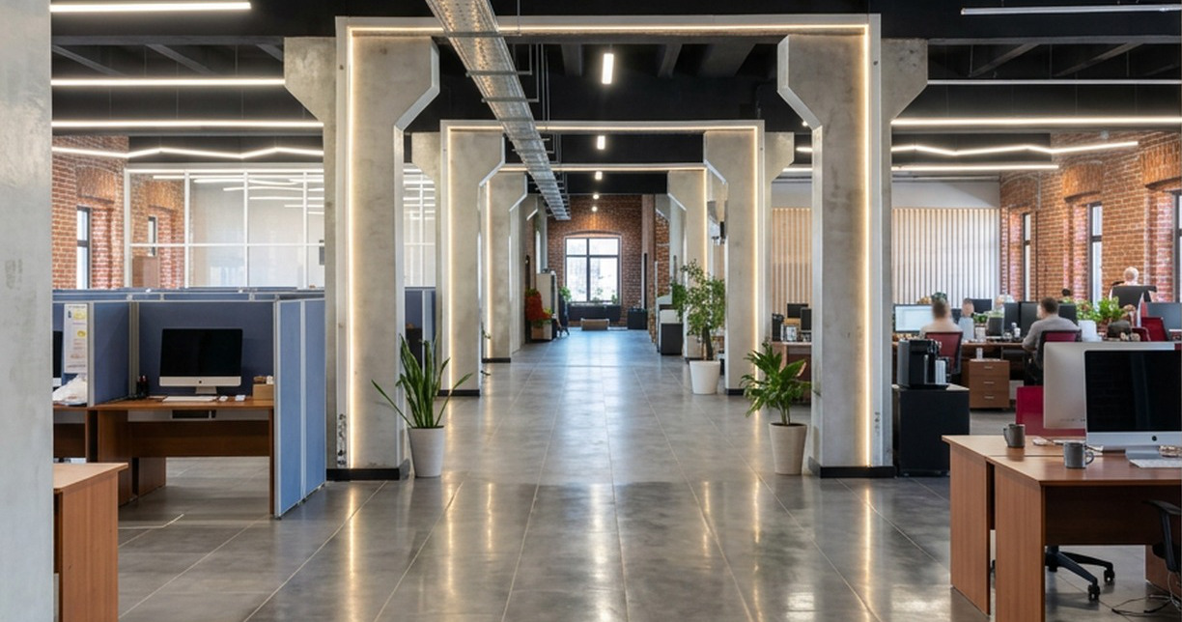
ВНУТРЕННИЕ
ЭЛЕКТРИЧЕСКИЕ СЕТИ
Внутренняя электрическая сеть
Пожарная сигнализация
Охранная сигнализация
Локальная сеть
Диспетчеризация
08

Slide 9
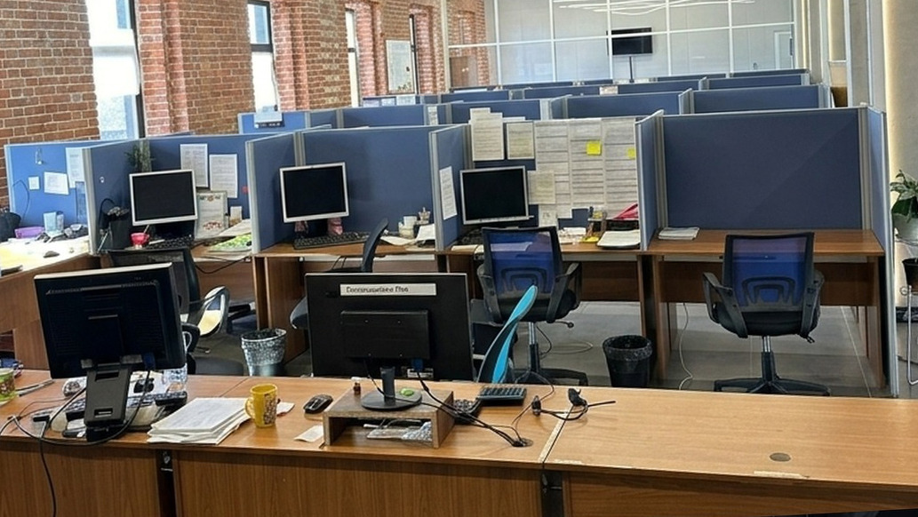
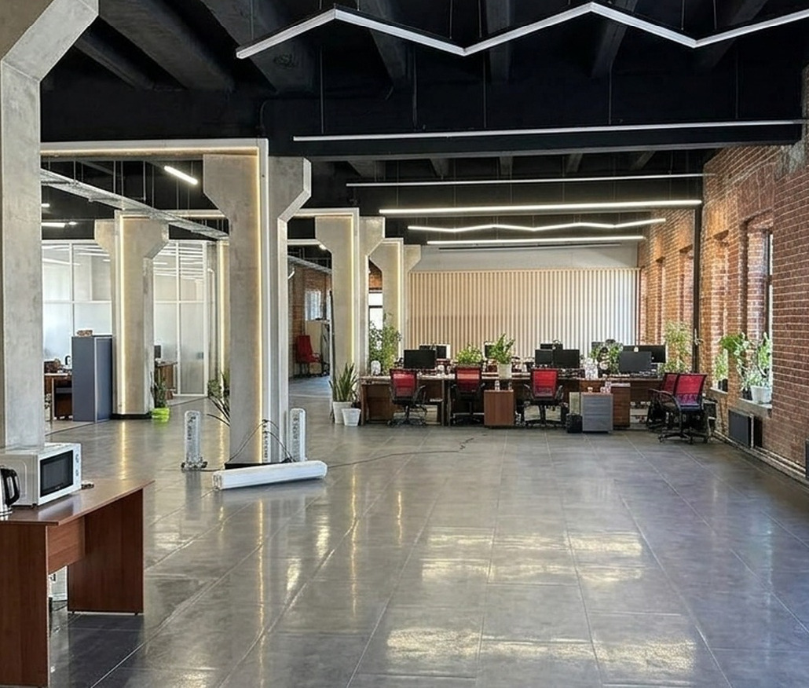
09

Slide 10
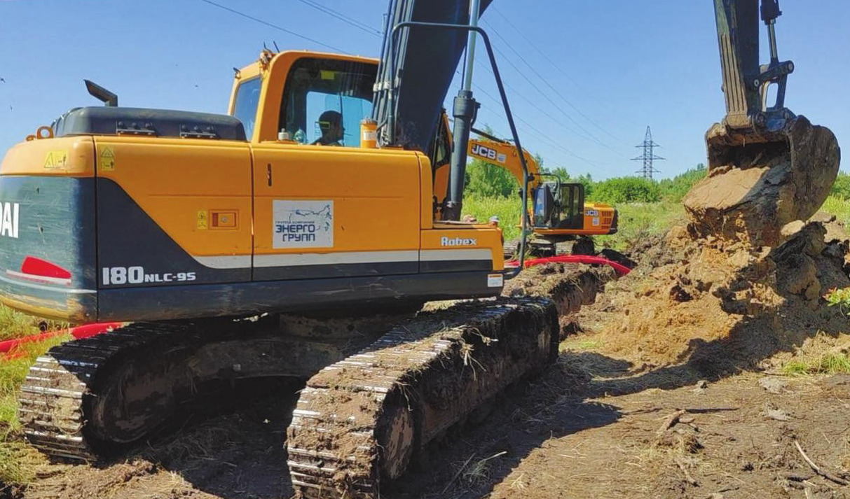
КАБЕЛЬНЫЕ
ЛИНИИ
Собственная спецтехника
Профессиональный инженерный состав
Аккредитация заводов изготовителей
Оптимизация сроков
Многолетний опыт строительства
10

Slide 11
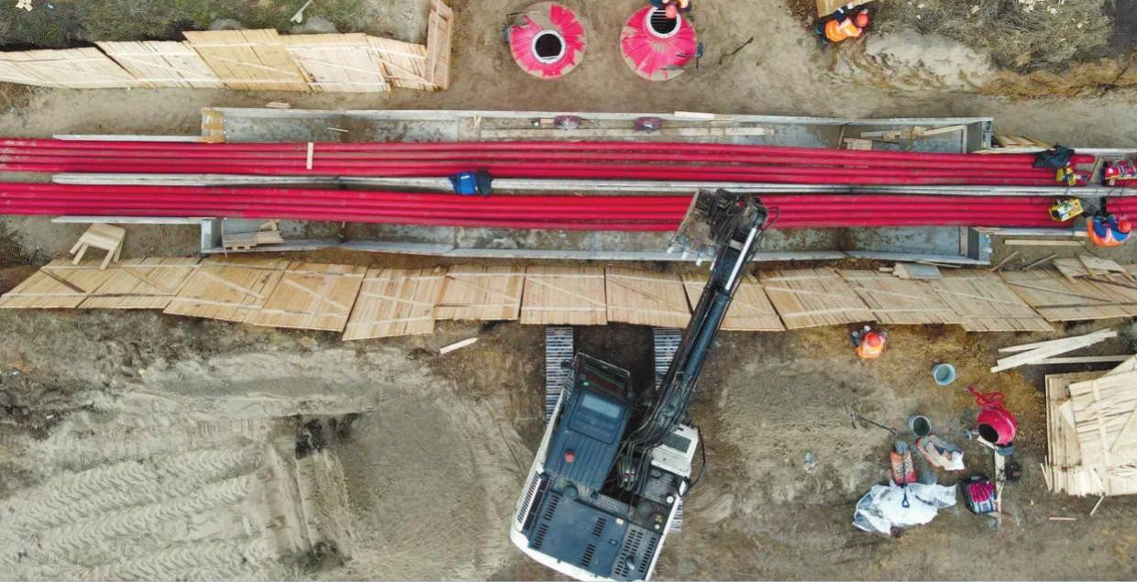
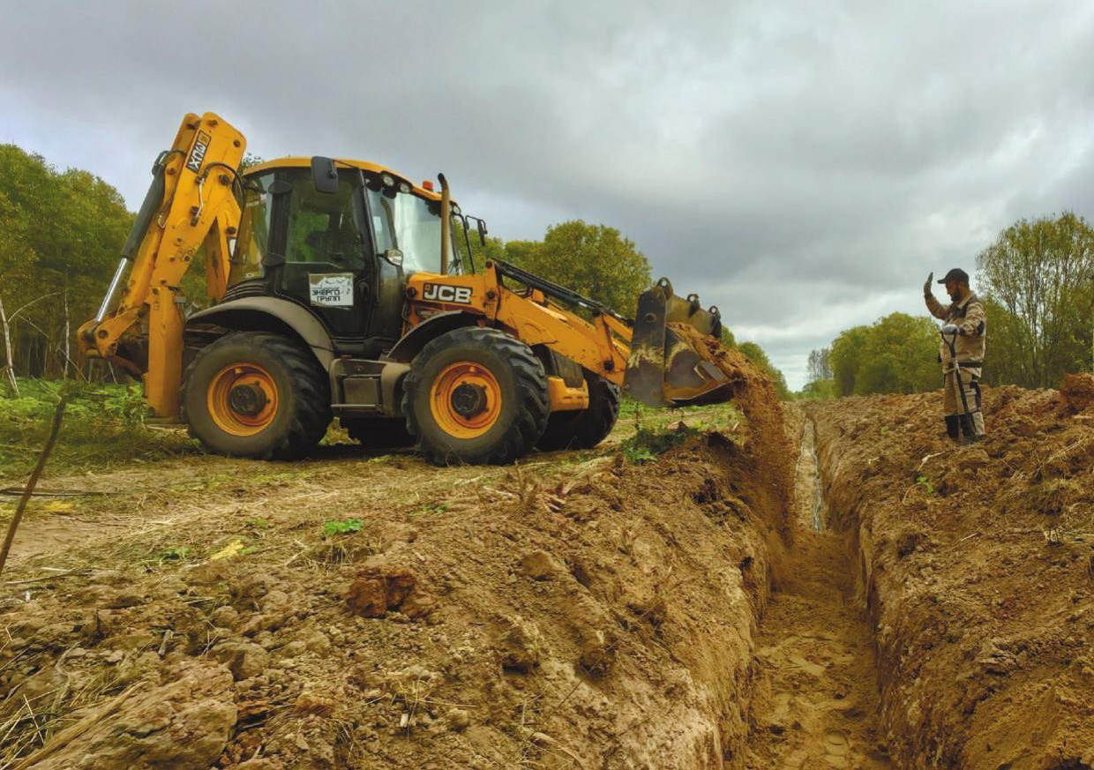
11

Slide 12
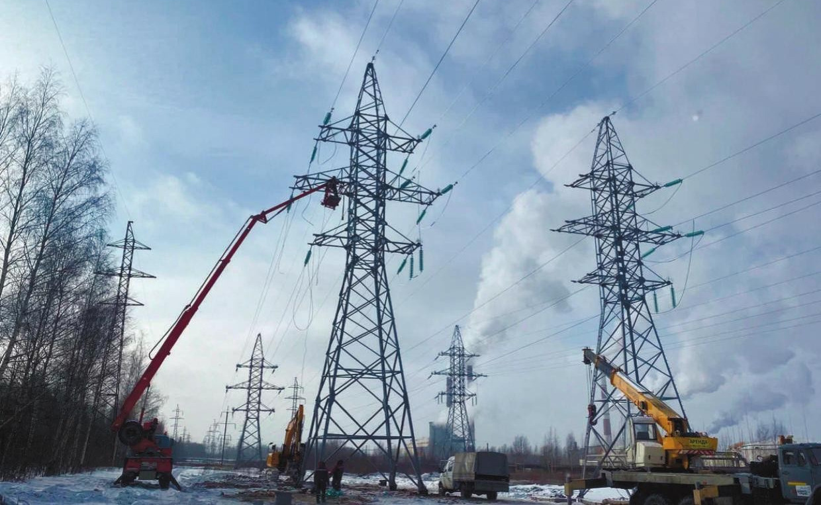
ВОЗДУШНЫЕ ЛИНИИ
ЭЛЕКТРОПЕРЕДАЧ
Проектирование ключевых энергетических объектов, необходимых для бесперебойного
функционирования инфраструктуры ВСМ.
Участие в строительстве высокоскоростной железнодорожной магистрали в качестве
генподрядчика.
12

Slide 13
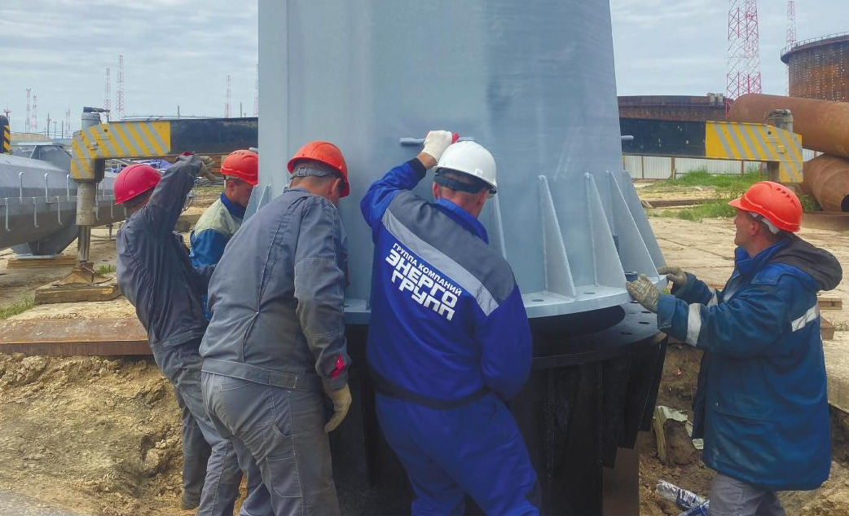
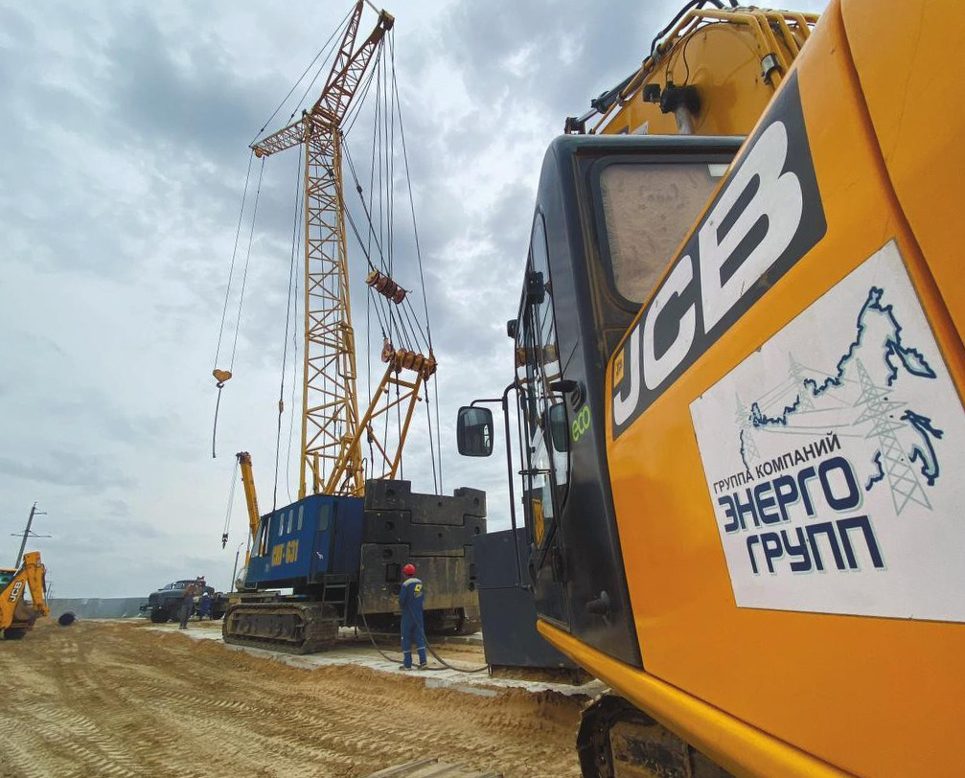
13

Slide 14
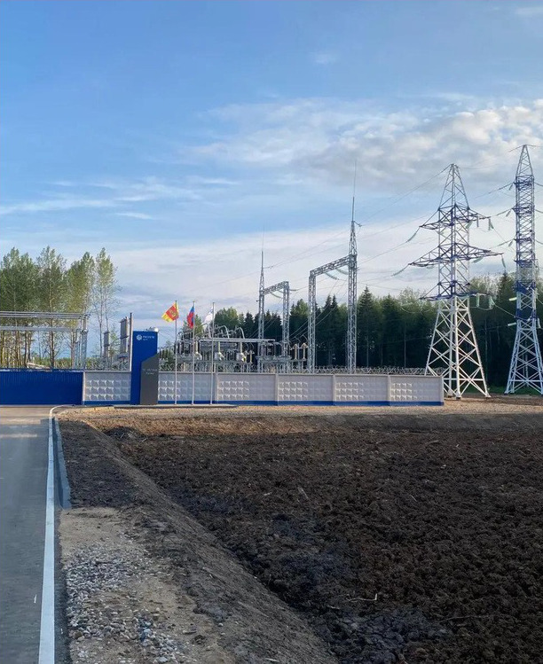
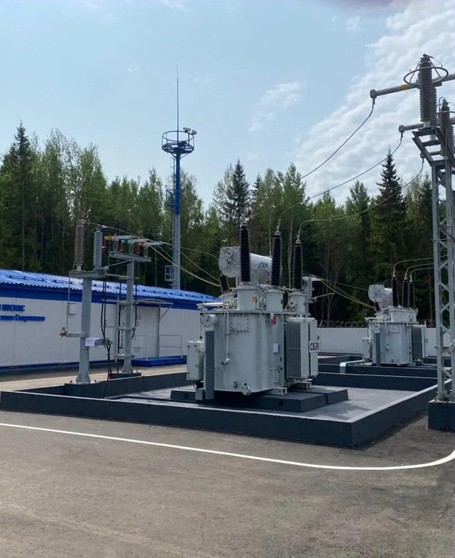
РАСПРЕДЕЛИТЕЛЬНЫЕ ПУНКТЫ,
ТРАНСФОРМАТОРНЫЕ
ПОДСТАНЦИИ 110/35КВ
Технико-экономическое обоснование
Проектирование
Строительство
14

Slide 15
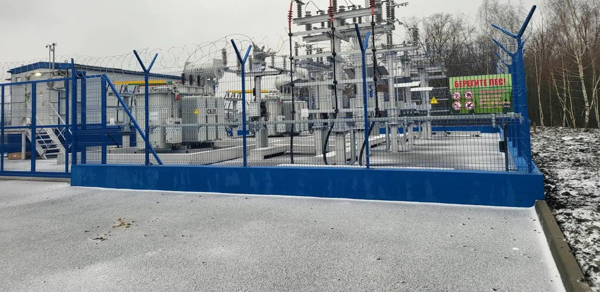
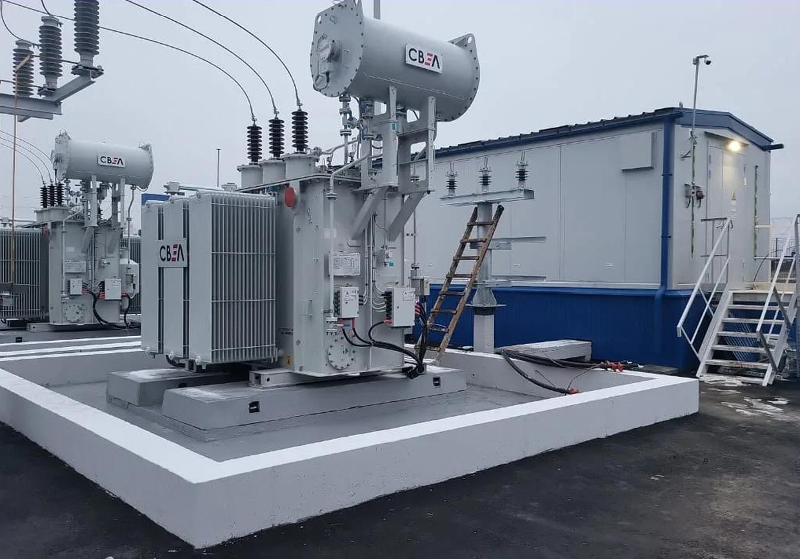
15

Slide 16
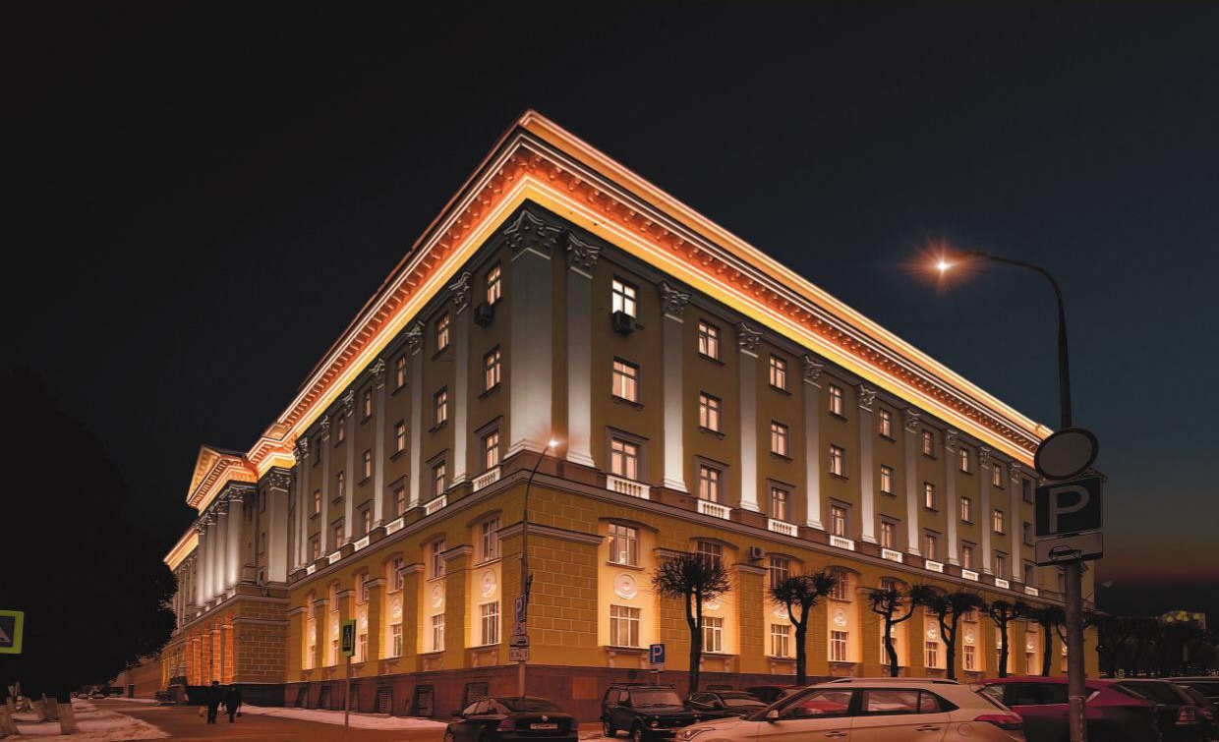
ДЕКОРАТИВНОЕ
И АРХИТЕКТУРНОЕ
ОСВЕЩЕНИЕ
Проектирование
Монтажные работы
16

Slide 17
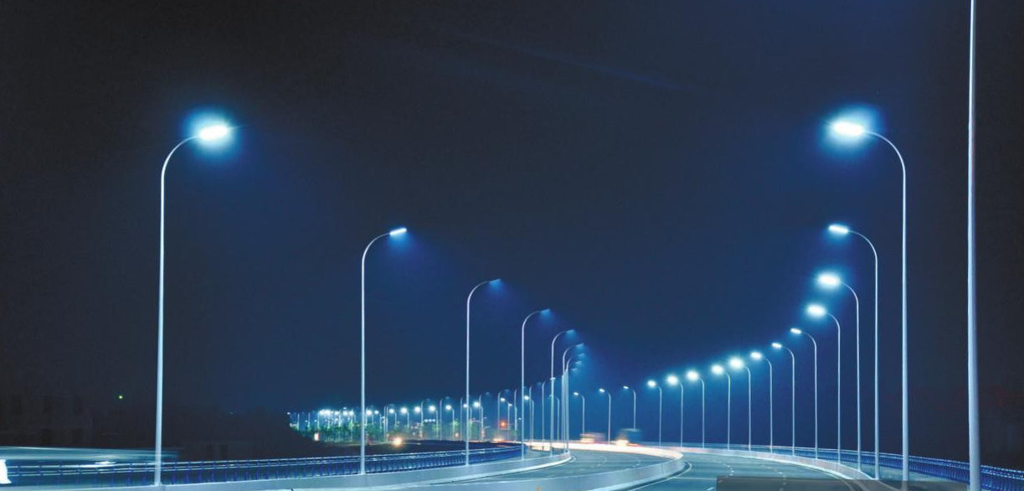
НАРУЖНОЕ
ЭЛЕКТРООСВЕЩЕНИЕ
Проектирование
Строительство
Участок а/д. М11
17

Slide 18
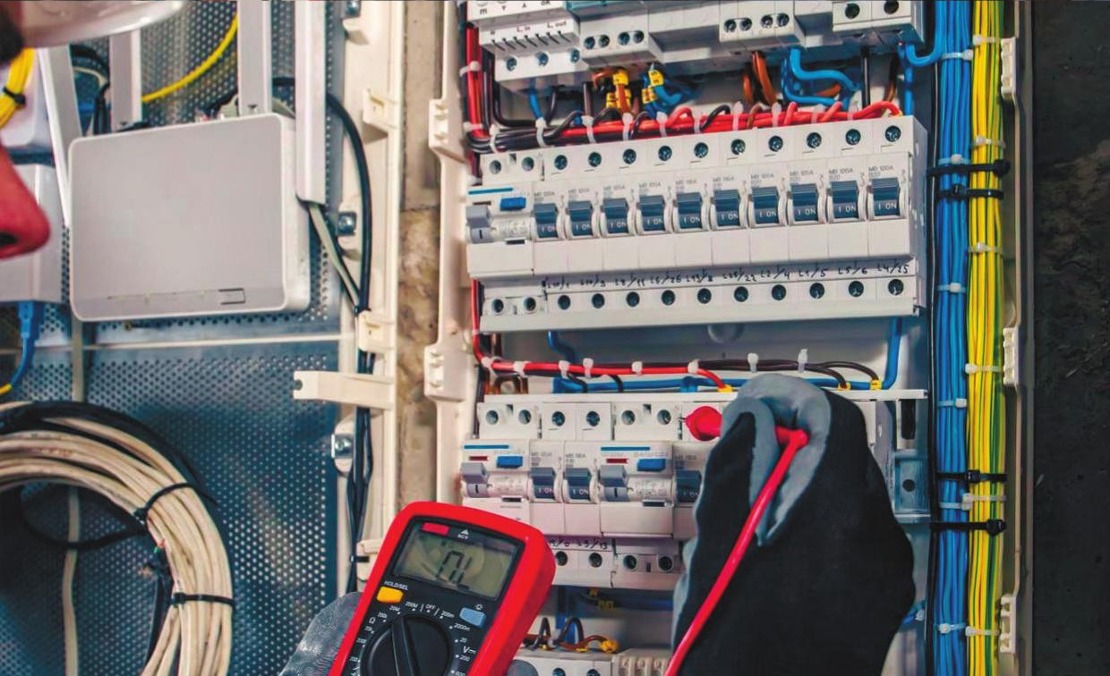
ПУСКОНАЛАДОЧНЫЕ
РАБОТЫ
Комплексы работ, выполняемые с целью наладки работоспособности систем, проверка
на соответствие параметрам проектной документации и технологическим требованиям
на этапе ввода систем в эксплуатацию
18

Slide 19
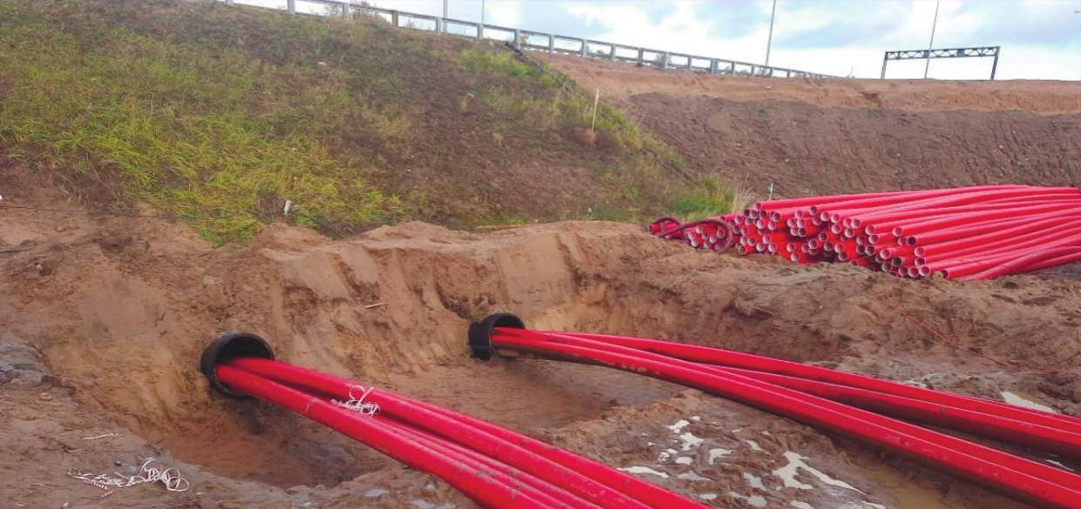
ГНБ (ГОРИЗОНТАЛЬНО-
НАПРАВЛЕННОЕ БУРЕНИЕ)
Собственные установки
Квалифицированный инженерный состав
Оптимизация сроков
Многолетний опыт строительства
Прокол под а/д М4 «Дон»
19

Slide 20
МЕТРОСТРОЙ
Проектирование
Строительство
Пуско-наладочные работы
Обеспечение электроснабжением строительных площадок для станций метро Яхтино,
Шахты, Зоопарк в г. Санкт-Петербурге.
Заказчик:
АО «Метрострой Северной Столицы»
20

Slide 21
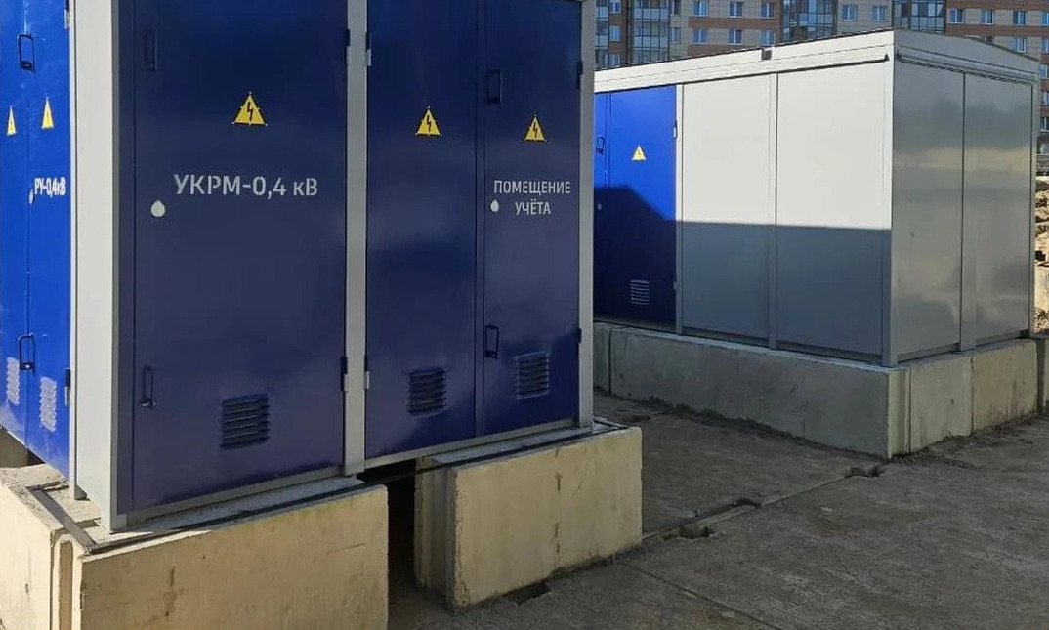
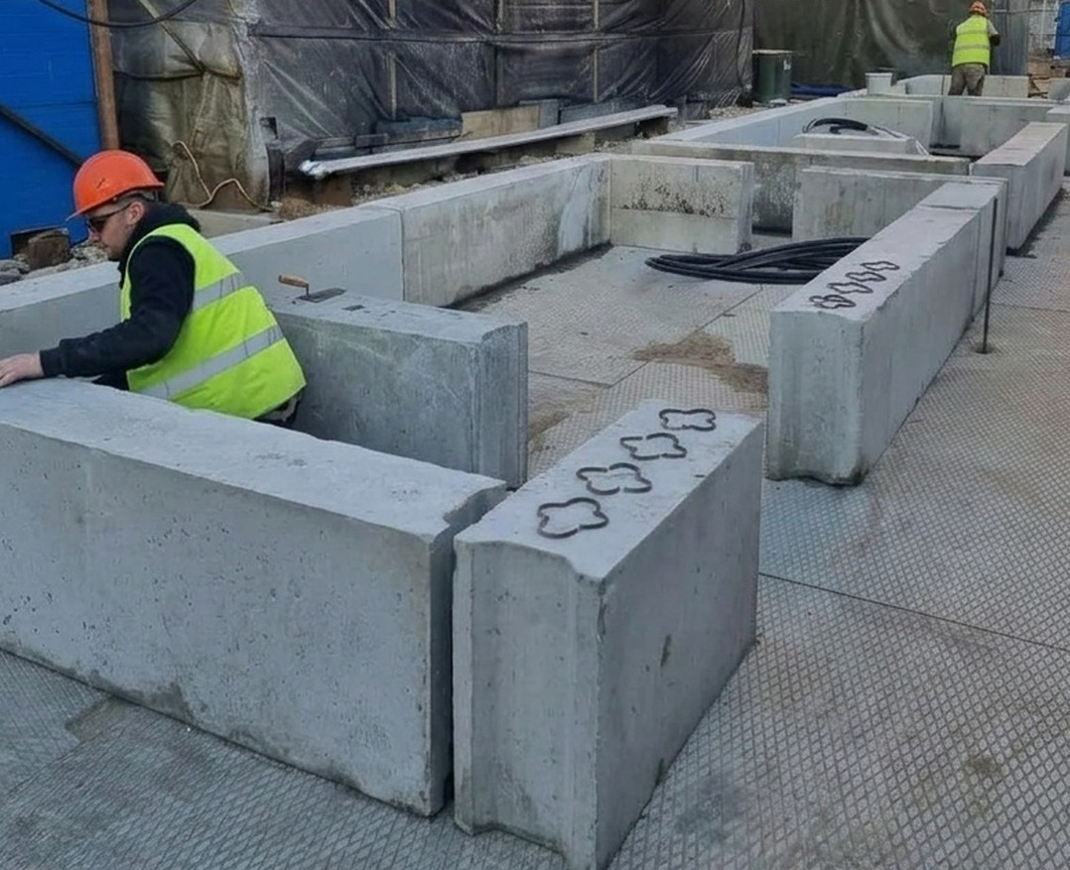
21

Slide 22
ОСОБАЯ
ЭКОНОМИЧЕСКАЯ
ЗОНА «ЭММАУС»
ТВЕРСКАЯ ОБЛАСТЬ
Проектирование автомобильной дороги и инженерных сетей
Строительство
Особая экономическая зона промышленно-производственного типа «Эммаус» создана
на территориях Калининского и Конаковского муниципального округов Тверской
области. Общая площадь территории составляет почти 300 га. Планируется
размещение на территории разных типов высокотехнологичных предприятий.
Мы принимаем активное участие в работах по строительству автомобильных дорог
и инженерных коммуникаций.
22

Slide 23
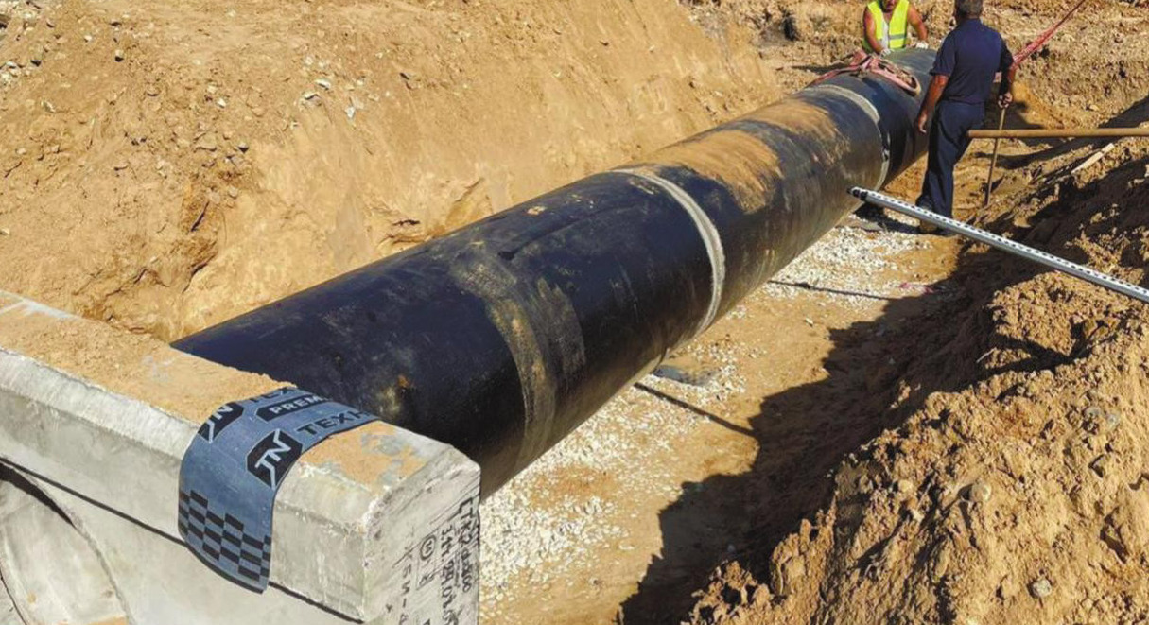
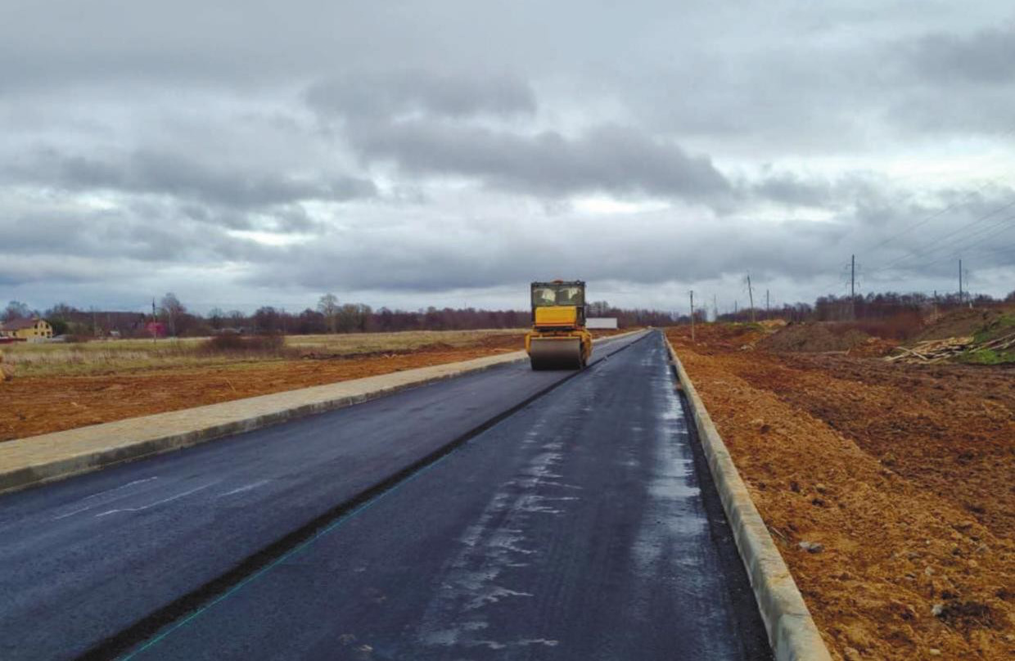
23

Slide 24
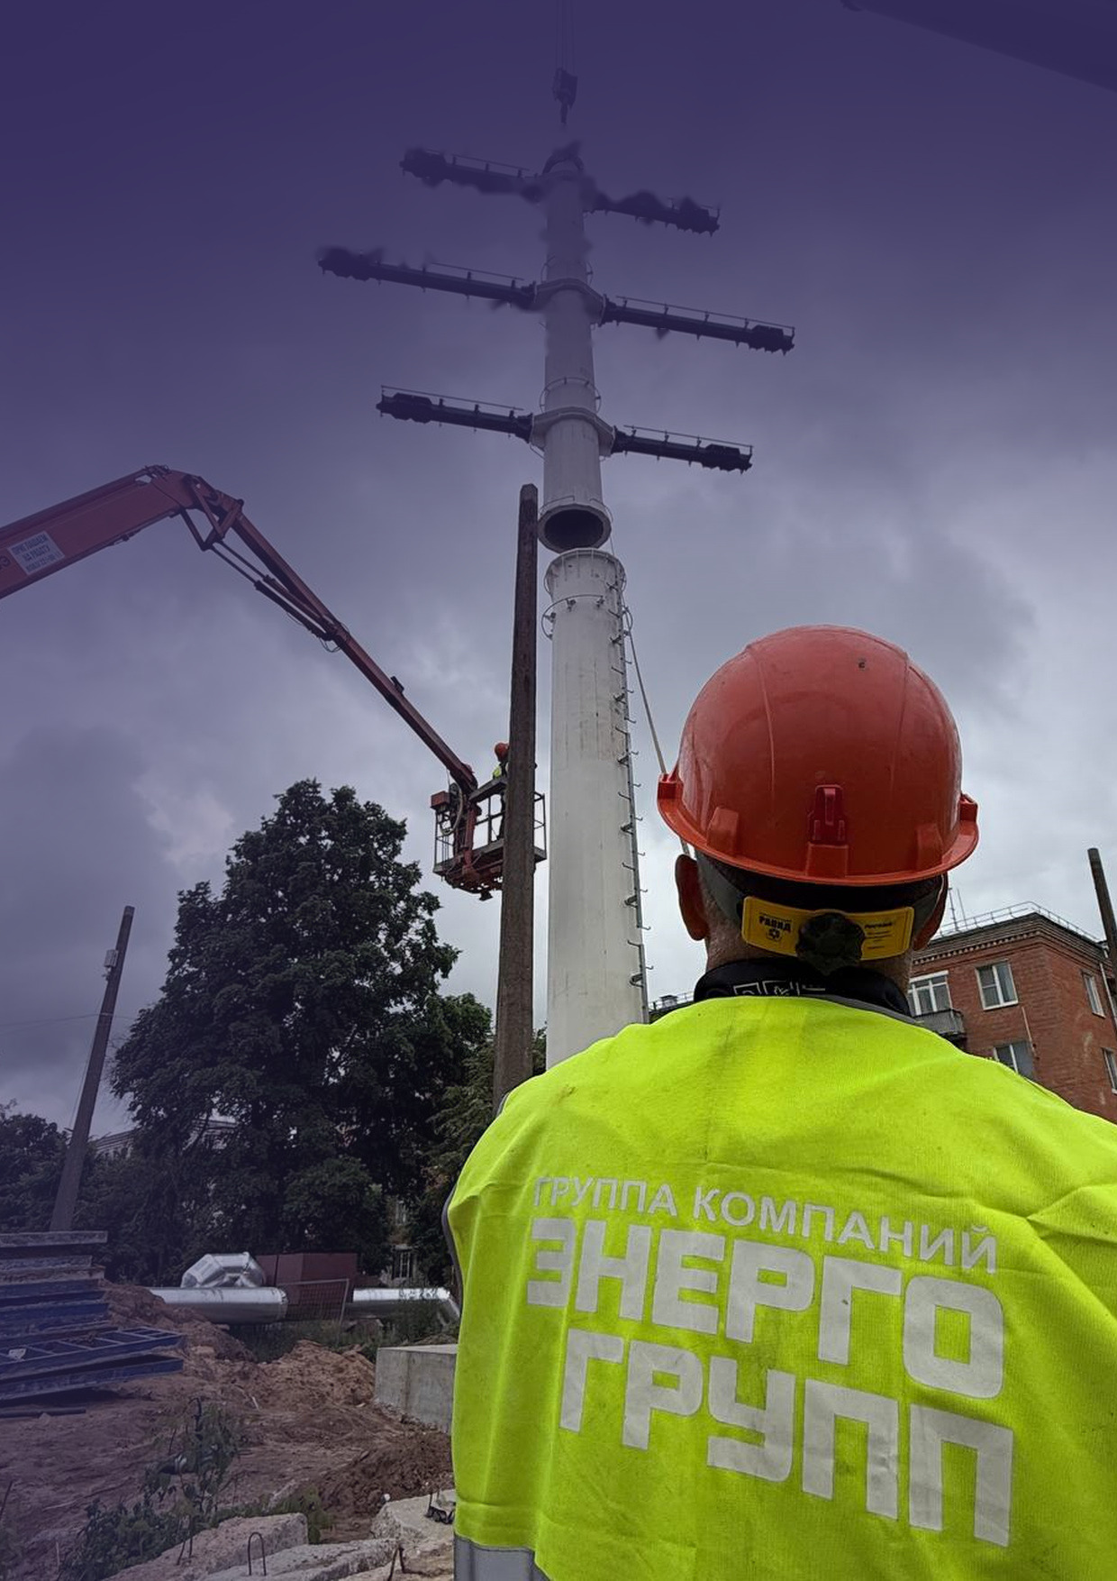
Строительство мостового перехода
через реку Волга в г. Твери
(Западный Мост)
Переустройство воздушных
линий электропередач
напряжением 0,4-110кВ
24

Slide 25
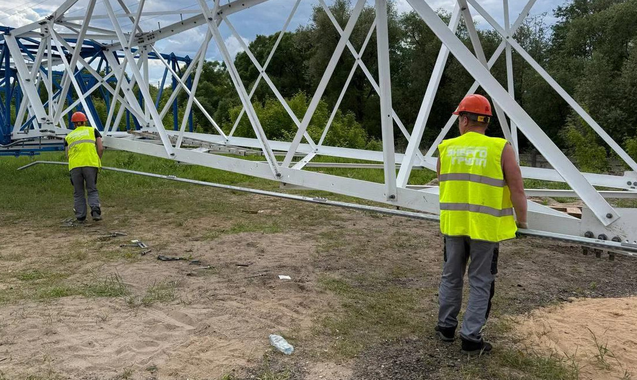
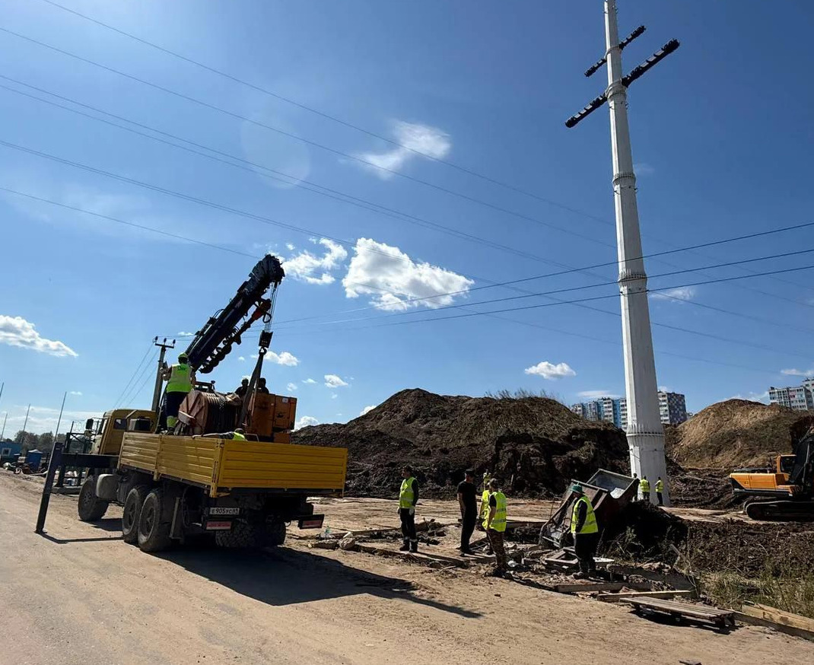
25

Slide 26
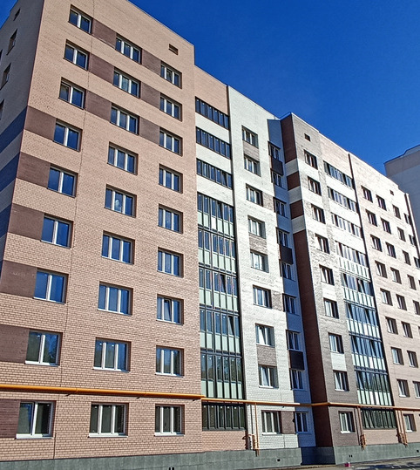
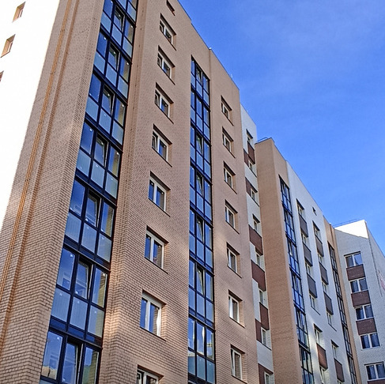
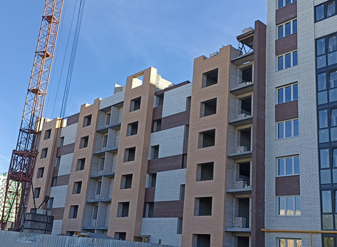
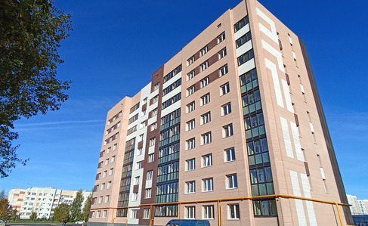
ГРАЖДАНСКОЕ
СТРОИТЕЛЬСТВО
Строительство кирпичных многоэтажных жилых домов с индивидуальным отоплением
комфорт-класса
Ввод в эксплуатацию 2025г.
26

Slide 27
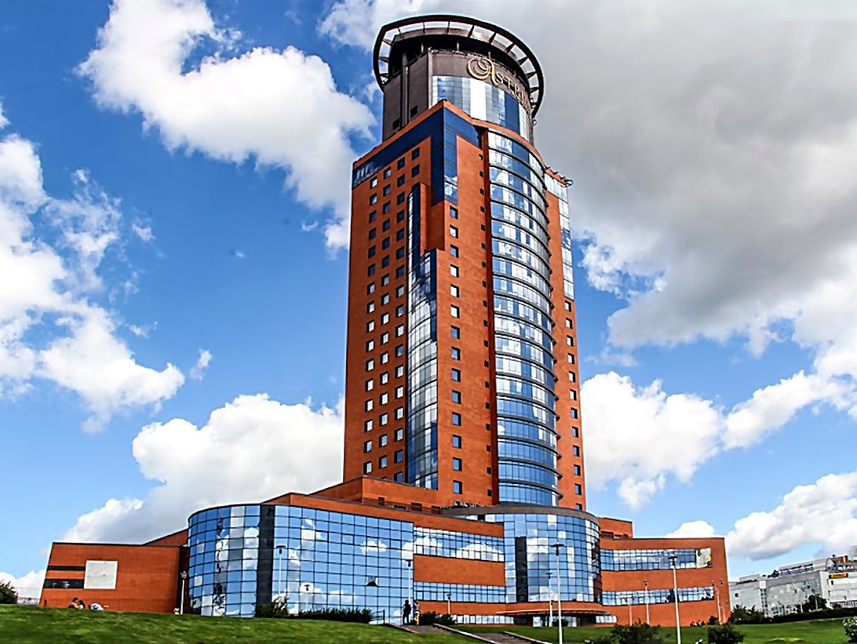
ПРОМЫШЛЕННОЕ
СТРОИТЕЛЬСТВО
Строительство коммерческой недвижимости.
Класс зданий В/В+
«Аструм-Сити» — 6-е по высоте здание в Московской области
27

Slide 28
ГЕОГРАФИЯ
ПРОЕКТОВ
28

Slide 29
Брянская область
Владимирская область
Волгоградская область
Вологодская область
Воронежская область
Ленинградская область
Липецкая область
Московская область
Мурманская область
Нижегородская область
Орловская область
Рязанская область
Смоленская область
Тамбовская область
Тверская область
Тульская область
Ярославская область
29

Slide 30


















30

Slide 31
СРО в области инженерных изысканий и в области архитектурно-строительного
проектирования.
Уровень ответственности 25 млн. руб.
СРО в области строительства, реконструкции, капитального ремонта, сноса объектов
капитального строительства.
Уровень ответственности 3 млрд. рублей
Лицензия Министерства Культуры
Лицензия МЧС
Свидетельство Ростехнадзора о регистрации электролаборатории
E-mail:
info@egroupp.ru
Сайт:
https://egroupp.ru/
31

Slide 32


